Slide 1
Правила и орфография

Slide 2
Списать, вставить пропущенные буквы и подчеркнуть их
к..рми­лец
невм..готу
перег..рев­ший
ср..вни­тель­ный
агр..ном
оз..ря­ю­щий
обж..гать­ся
в..негрет
заб..ру
оштр..фо­вать
зап..зда­лый
изл..гать
тр..пе­щу­щий
пан..рам­ный
отгор..дить­ся
комм..рсант
ск..кать
щеб..тать
д..летант
возг..рание

Slide 3
Списать, вставить пропущенные буквы и подчеркнуть их
к..лам­бур
зат.. мнить
пок..ря­ю­щий
зап..реть­ся
зак.. лдо­ван­ный
прим..рять (пла­тье)
к..сичка
обог..щение
альм..нах
оз..рение
проб..рать­ся
г..рдить­ся
велос..пед
нац..ональ­ный
адр..со­вать
рез..ден­ция
щ..бе­тать
р..месло
напом..нание
узн..вать

Slide 4
Списать, вставить пропущенные буквы и подчеркнуть их
к..снуть­ся
б..гаж
водор..сли
с..рди­тый
проб..рать­ся
пред­пол ..жение
просл..влять
выск..чка
пр..ори­тет
заст..лить
р..форма
те..ре­ти­че­ский
дем..се­зон­ный
заж..га­ю­щий
оп..рать­ся
к..ри­ка­ту­ра
инц..дент
разг..реть­ся
кор..бель­ный
инт..рес­ный

Slide 5
1. Выдели в слове приставку.
2. Посмотри на букву согласного звука после приставки
если глухой согласный
С
если
звонкий согласный
З

Slide 7
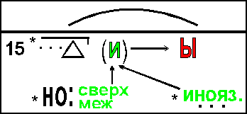
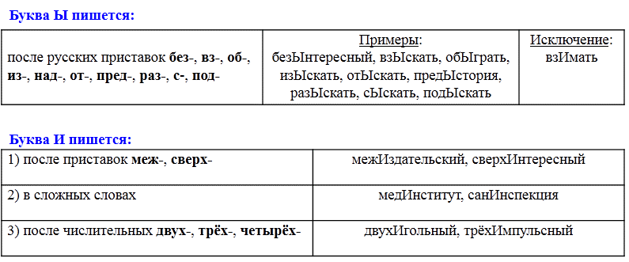

Slide 8
Списать, вставить пропущенные буквы и подчеркнуть их В каком ряду во всех трёх словах пропущена одна и та же буква?
1) пр..увеличивать, пр..школьный, пр..подавать
2) и..черпать, ра..пределить, бе..цельный
3) пре..писание, по..клеить, о..давать
4) дез..нфекция, под..тожить, небез..звестный
1) без..нициативный, сверх..нтересный, пред..стория
2) пр..морский, пр..тормозить, пр..коснуться
3) бе..порядочный, ра..жигать, и..целить
4) по..ключить, пре..положительный, о..брасывать

Slide 9
Списать, вставить пропущенные буквы и подчеркнуть ихВ каком ряду во всех трёх словах пропущена одна и та же буква?
1) пр..одолевать, пр..образование, пр..интересный
2) под..тожить, сверх..нтересный, без..скусный
3) бе..донный, ра..чесать, во..клицание
4) пр..консультировать, под..брать, пр..бабушка
1) в..кружить, бе..корыстный, ра..гореться
2) пред..дущий, дез..нформация, от..скать
3) с..провождение, под..йти, пр..дедушка
4) пр..открывать, пр..брежный, пр..свистывать

Slide 10
Суффиксы -ЫВА(-ИВА) и -ОВА(-ЕВА) в глаголах.
Если глаголы оканчиваются на -ЫВАЮ(-ИВАЮ) в настоящем и будущем времени, то в неопределенной форме надо писать суффикс -ЫВА(-ИВА). | Я записываю (1л., ед.ч.) – записывать.
Если глаголы оканчиваются на -УЮ(-ЮЮ) в настоящем и будущем времени, то в неопределенной форме и в прошедшем времени надо писать -ОВА(-ЕВА). | Я целую (1л., ед.ч.) - целовать.

Slide 11
Суффиксы существительных.
Чтобы правильно написать гласные в суффиксах -ЕК и -ИК, надо просклонять эти существительные.
Сыночек – сыночка. Носик – носика.
-ИН-(-ИЗН-) и -ЕН-
Суффикс -ен- использу­ется при образовании форм слов на -мя. Стремена – стремя, вре­мена – время.
В остальных существительных используется суффикс -ин- (-изн-). Старшина, тишина, желтизна.
-ИНК- пишется в существительных, образованных от слов, в которых есть суффикс -ин-. Царапина – царапинка.
В остальных случаях -ЕНК-. Вишенка – вишня.
Исключение: горлинка.

Slide 12
Суффиксы существительных.
В существительных мужского рода пишется суффикс -ЕЦ-. Красавец.
В существительных женского рода – -ИЦ-. Красавица.
В существительных среднего рода в предударной по­зиции пишется суффикс -ЕЦ-. Пальтецо (ец стоит перед ударной о). После ударе­ния – -ИЦ-. Платьице (иц стоит после ударного корня плат).
ИЧК- пишется в существительных, образованных от слов, в которых есть суффикс –ИЦ-. Лестница – лест­ничка.
В остальных случаях используется -ЕЧК-. Утречко – утро.

Slide 13
Суффиксы прилагательных.
В прилагательных используются суффиксы -ИСТ-, -ЧИВ-, -ЛИВ-, у которых нет вариантов с буквой е. Глини­стый, драчливый, причудливый.
Исключения: горестный, доблестный.
В прилагательных в безударной позиции пишется суффикс -ЕВ-. Болевой прием.
Под ударением — -ИВ-. Игривый тон.
Исключения: милостивый, юродивый.

Slide 14
Вы­пи­ши­те слова, в ко­то­ром на месте про­пус­ка пи­шет­ся буква Е.
уста­навл..вать пе­ре­ноч..вать пред­при­имч..вый завис..мый откле...ться
выпяч..вать до­ходч..вый пре­одол..вать зате..ть за­шкал..вать
ута..вать фасол..вый вы­здо­равл..вать раз­брызг..ва­ю­щий на­зойл..вый
за­канч..вать до­верч..вый ливн..вый скваж..на за­ботл..вый

Slide 15
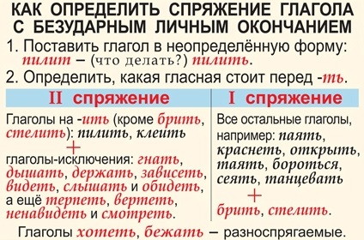

Slide 16
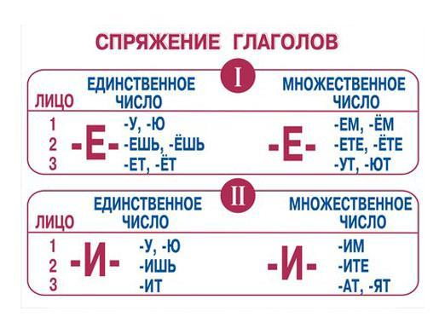

Slide 17
Примечания
1. У глаголов с приставкой вы- спряжение определяется по бесприставочному глаголу:
они выспятся – спят (2-е спряжение) он вырастит сына – растит (2-е спряжение) у него вырастет сын – растет (1-е спряжение)
2. Запомните разноспрягаемые глаголы: хотеть, бежать, чтить (чтут, чтят), брезжить (рассвет брезжит, зори брезжут).
3. Глаголы на -ять относятся к 1-му спряжению: баять, блеять, веять, каяться, лаять, лелеять, маяться, надеяться, реять, сеять, таять (не путать: таить – «скрывать»), чаять, чуять, хаять.

